Slide 1
Station MTO CESI-DI20. année 2021

Slide 2
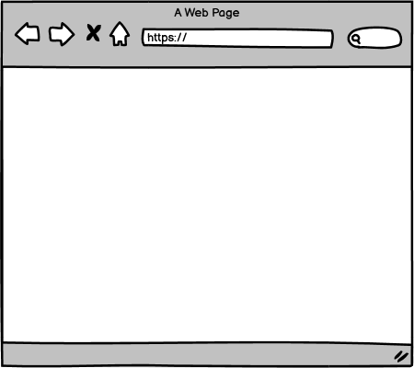



35/15/2021
Quel temps fait aujourd’hui ?
Nom
Prénom
34/15/2021
36/15/2021
33/15/2021
32/15/2021
31/15/2021
30/15/2021
Ensoleillé
29/15/2021
T= 20°C
Humidité = 40%
28/15/2021

